Slide 1

TÉMA: Pražské jaro 1968
PŘEDMĚT: dějepis – moderní poválečné dějiny
KLÍČOVÁ SLOVA: ekonomické reformy, socialismus s lidskou tváří, pluralita, studenti, Akční program, Dva tisíce slov
JMÉNO AUTORA: Mgr. Marcela Svejkovská

Slide 2
Otázky
Jaké máte informace o událostech Pražského jara 1968?
Které osobnosti jsou s tímto rokem spojovány?
Kteří prezidenti se vystřídali v čele našeho státu v letech 1918–1968?
Kdo byl Leonid Brežněv a jakou roli sehrál
v čsl. dějinách?
Znáte nějaký film z roku 1968?

Slide 3
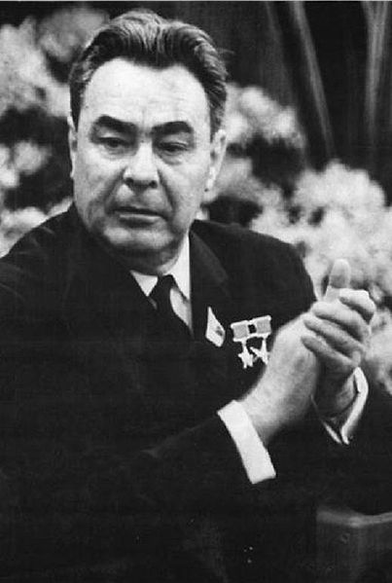
Obr. 1

Slide 4
Příčiny reformních pokusů
počátek 60. let – vyhlášena pětiletka, ale špatně naplánovaná – ekonomická krize
ekonomická reforma – cíl: omezit centrální plánování a dát prostor trhu (Ota Šik)
důsledkem bylo omezení moci stalinistů, mnozí reformu nepřijali, navíc byla pomalá
dochází k názorovému rozdělení uvnitř komunistické strany – komunisté pro-
a protireformní

Slide 5
Změny
komunismus s lidskou tváří
Proč se objevilo toto heslo?
náš stát nesměl vystoupit z východního bloku
Které další státy tvořily východní blok? Jakým jiným slovem se označovaly?
pokračují revize politických procesů a rehabilitace některých politických vězňů
Jak dlouho trvalo, než byli všichni postižení rehabilitováni?

Slide 6
Cesty do zahraničí
bylo snazší vycestovat na Západ – srovnávali situaci v socialistické a kapitalistické společnosti
Kde v té době byla vyšší míra demokracie
a vyšší životní úroveň?
tyto zkušenosti zvyšují kritiku režimu u části politiků, ale hlavně mezi obyčejnými lidmi
Slováci touží po vytvoření federace

Slide 7

Antonín Novotný
čsl. prezidentem od r. 1957, zároveň byl
i prvním tajemníkem ÚV KSČ
protireformní komunista, byl proti slovenským snahám o federaci – nebyl zde
oblíben, jeho sokem - A. Dubček
špatné vztahy i s Brežněvem
státní znak, který prosadil:
Srovnejte se současným znakem.
Obr. 2

Slide 8
Sovětský svaz znepokojen
od roku 1967 sílí kritika režimu
pro SSSR jsme měli strategicky výhodnou polohu – Brežněv Novotnému nabídl, že na naše území umístí sov. vojenské jednotky
Novotný to odmítl, jeho odpůrci využili jeho oslabení – poč. r. 1968 byl sesazen, vystřídal ho A. Dubček v roli tajemníka a Ludvík Svoboda v roli prezidenta

Slide 9
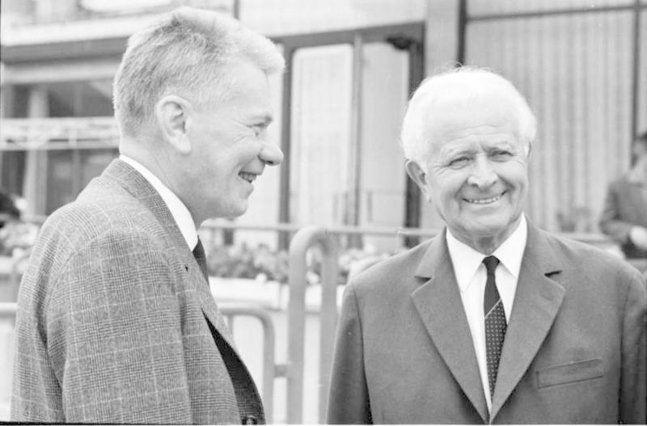
Obr. 3, Josef Smrkovský, Ludvík Svoboda

Slide 10
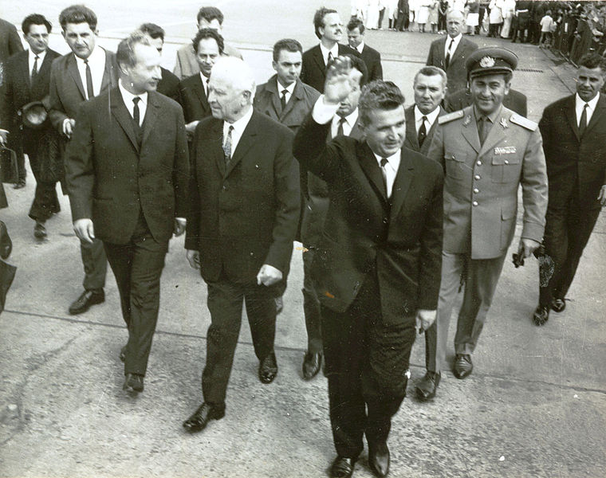
Obr. 4, A. Dubček, L. Svoboda, N. Ceaușescu

Slide 11
Nástup rychlých změn
funkce opustili i Novotného příznivci
do čela podniků a organizací se dostávají odborníci místo lidí politicky angažovaných
Oldřich Černík – premiér
Josef Smrkovský – předseda Národního shromáždění

Slide 12

Komunistická strana a mládež
big beat, Olympic
Beatles
Semafor
Karel Kryl
čaje – zábavy, nekonformní oblékání, toužili cestovat, chtěli být svobodní
studentské spolky a fakultní časopisy, obnoveny majálesy (1965 – králem vyhlášen Ginsberg)
Obr. 5

Slide 13
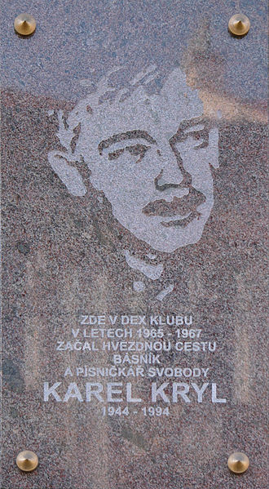
„Chceme světlo!“
31. 10. 1967
demonstrativní průvod studentů ze strahovských kolejí
pochodovali s rozsvícenými svíčkami
policejní zákrok (nejtvrdší zásah proti mladým) – vlna studentských nepokojů se šíří mimo Prahu
Obr. 6

Slide 14
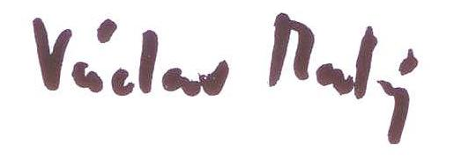
Probuzení církví
mnoho lidí se obrací k Bohu –
i demonstrativně (provokací je i přívěšek ve tvaru křížku)
pokrokoví faráři – proreformní – mají odezvu mezi mladými lidmi
Obr. 7

Slide 15
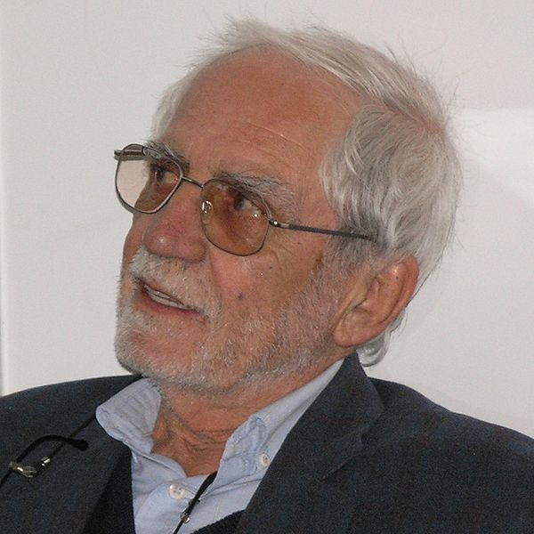
Pluralita politického systému
KAN – Klub angažovaných nestraníků
K 231 – Klub obětí odsouzených na základě zákona 231/48 Sb. na ochranu republiky
působnost armády a státní
bezpečnosti dočasně
omezena
Jiří Stránský – spisovatel,
člen KAN, Zdivočelá země
Obr. 8

Slide 16
Akční program KSČ
schválen v dubnu 1968
POUHÁ TEORIE, K JEJÍMU NAPLNĚNÍ UŽ NEDOŠLO
je nutno překonat společenskou krizi vyvolanou nedůsledným a zdlouhavým odstraňováním chyb a metod 50. let
je třeba zamezit možnosti návratu ke starým metodám a mocenské libovůli
výběr do funkcí musí být založen na zohlednění vzdělání, kvalifikace a schopností a je třeba odstranit kádrové stropy pro ty, kteří nejsou členy strany

Slide 17
Akční program KSČ
podniky musí mít možnost svobodného rozhodování
je třeba omezit ekonomické ochranářství, při kterém prosperující podnik dotuje ten prodělečný
je nutno zabezpečit plnou svobodu vědeckého bádání, rozvoj věd, vzdělanosti a kultury, výzkum však nesmí být podřizován vnějším zásahům, vědecké diskuse, vědecká díla, časopisy aj. nemohou podléhat cenzuře

Slide 18
Akční program KSČ
školství se už nesmí podceňovat a musí dostávat větší díl ze společenských zdrojů na rozvoj…
v zahraniční politice se budou dodržovat spojenecké svazky a posilovat přátelství se SSSR a jeho satelity, vztah s východním blokem má být založen na spojenectví, ne na podřízenosti
ČSSR se stane federací

Slide 19
Naplnění programu
nedošlo k němu
neuskutečnil se ani mimořádný sjezd KSČ (svolán na září 1968)
obavy z vývoje u nás mají: SSSR, NDR, PLR – sílí jejich hrozby (již od března 1968)

Slide 20
Ludvík Vaculík, Dva tisíce slov
výzva k občanům, ať nedopustí návrat
k předchozím poměrům – poprask – vedení KSČ dostává dopisy (SSSR, NDR, Maď., Pol., Bul.), ať okamžitě zajistí pořádek
dokument podepisuje řada významných osobností, ale i dělníci a zemědělci
většina obyvatel Československa si uvědomovala vážnost situace, ale málokdo tušil, co nás v srpnu a po srpnu čeká

Slide 21
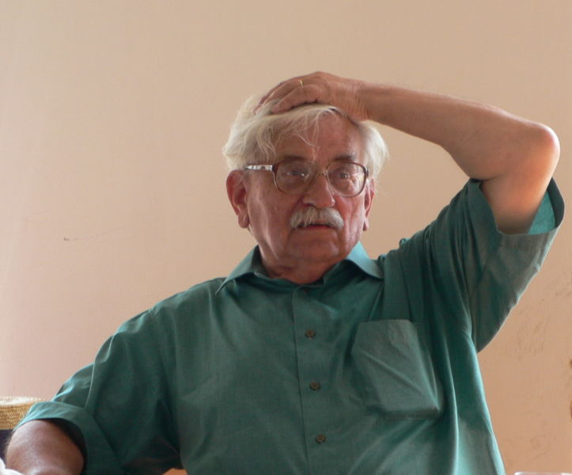
L. Vaculík
Obr. 9

Slide 22
Obrázky
Obr. 1: ULRICH KOHLS. [cit. 2012-09-15]. Dostupné pod licencí Creative Commons na WWW: <http://commons.wikimedia.org/wiki/File:Leonid_Bre%C5%BEn%C4%9Bv_(Bundesarchiv).jpg?uselang=cs>
Obr. 2: PavelD. [cit. 2012-09-15]. Dostupné pod licencí Creative Commons na WWW: <http://cs.wikipedia.org/wiki/Soubor:Czechoslovakia_COA_1961-1989.svg>
Obr. 3: Stanislav Tereba. [cit. 2012-09-15]. Dostupné pod licencí Creative Commmons na WWW:
<http://commons.wikimedia.org/wiki/File:83053_9416_Smrkovsky_a_Svoboda_68.jpg>
Obr. 4: Andrei Stroe.[cit. 2012-09-15]. Dostupné pod licencí Creative Commons na www: <http://cs.wikipedia.org/wiki/Soubor:IICCR_G539_Ceausescu_Dubcek_Svoboda.jpg>
Obr. 5: Michal Maňas. [cit. 2012-09-15]. Dostupné pod licencí Creative Commons na WWW:
<http://commons.wikimedia.org/wiki/File:Karel_Kryl_memorial_plaque.jpg>
Obr. 6: NirvallicA Juan. [cit. 2012-09-15]. Dostupné pod licencí Public domain na WWW: <http://commons.wikimedia.org/wiki/File:BEATLES_MANZANA.PNG?uselang=cs>
Obr. 7: Kacir. [cit. 2012-09-15]. Dostupné pod licencí Public domain na WWW: <http://commons.wikimedia.org/wiki/File:Vaclav_Maly_signature.jpg>

Slide 23
Obrázky
Obr. 8: Matěj Baťha. [cit. 2012-09-15]. Dostupné pod licencí Creative Commons na WWW: <http://commons.wikimedia.org/wiki/File:Sv%C4%9Bt_knihy_2009_-_Ji%C5%99%C3%AD_Str%C3%A1nsk%C3%BD.jpg>
Obr. 9: Vitjan. [cit. 2012-09-15]. Dostupné pod licencí Public domain na WWW: <http://cs.wikipedia.org/wiki/Soubor:Foto_Ludvik_Vaculik.jpg>

